Slide 1
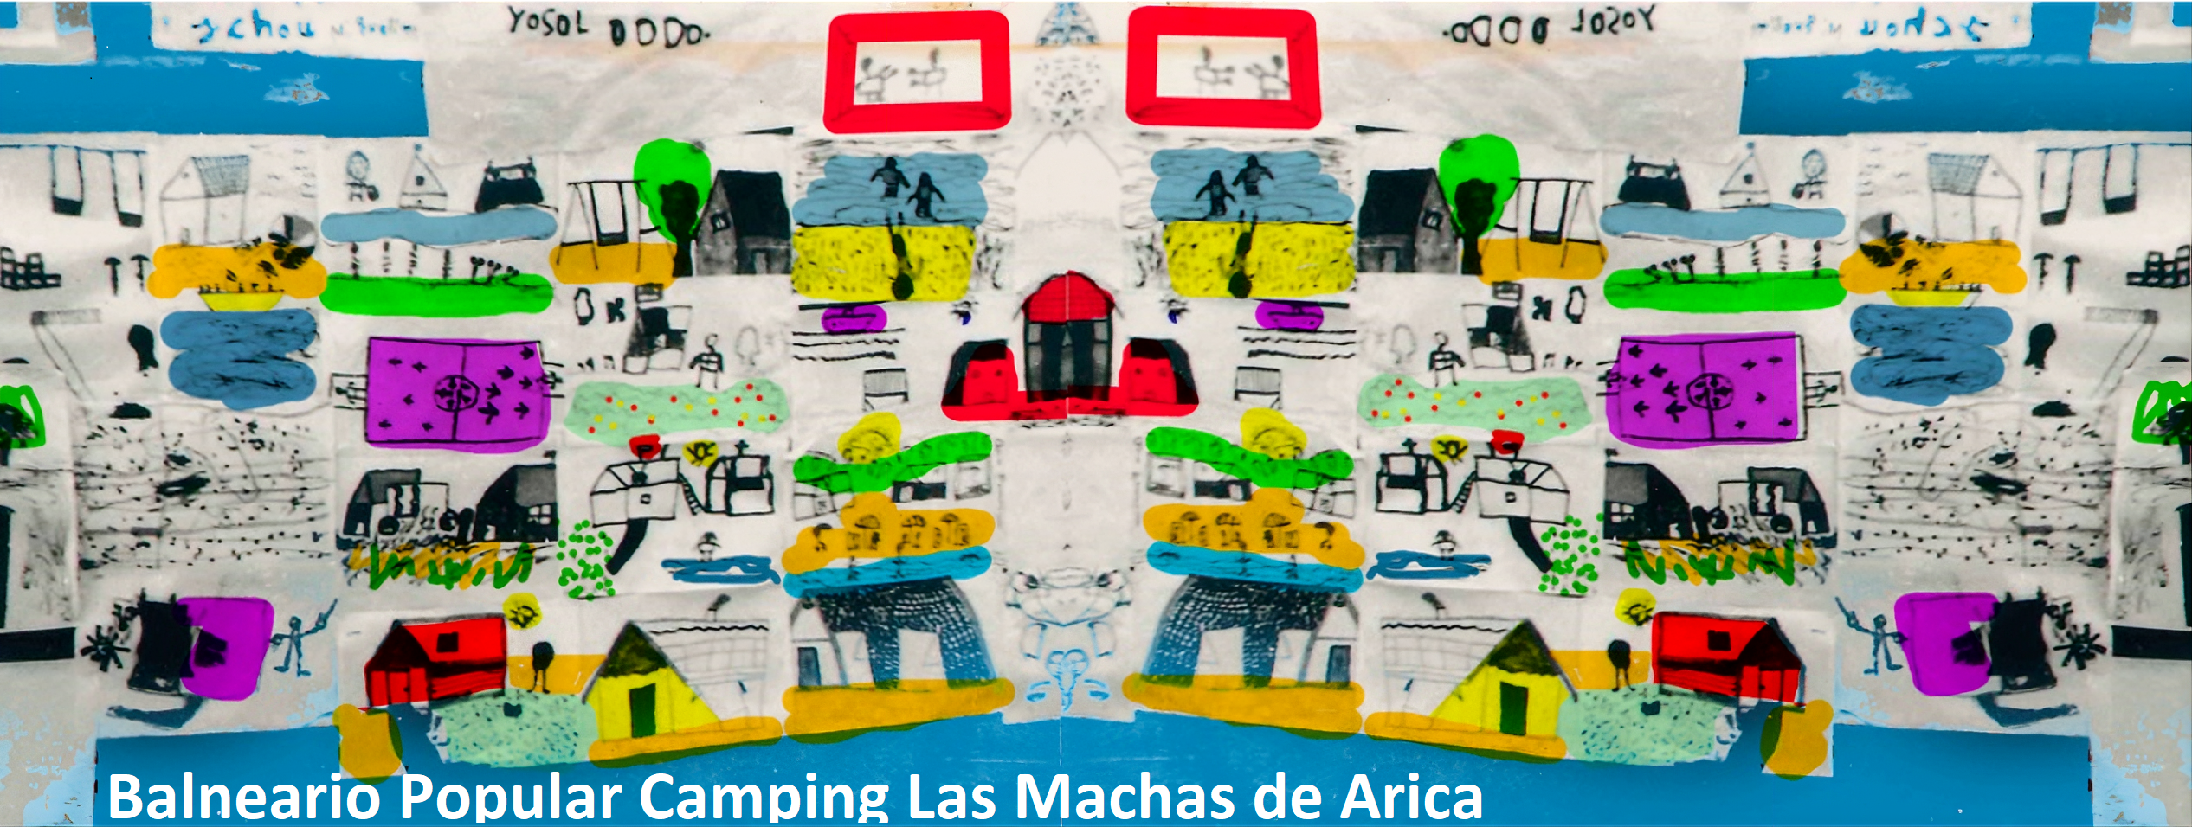

Slide 2

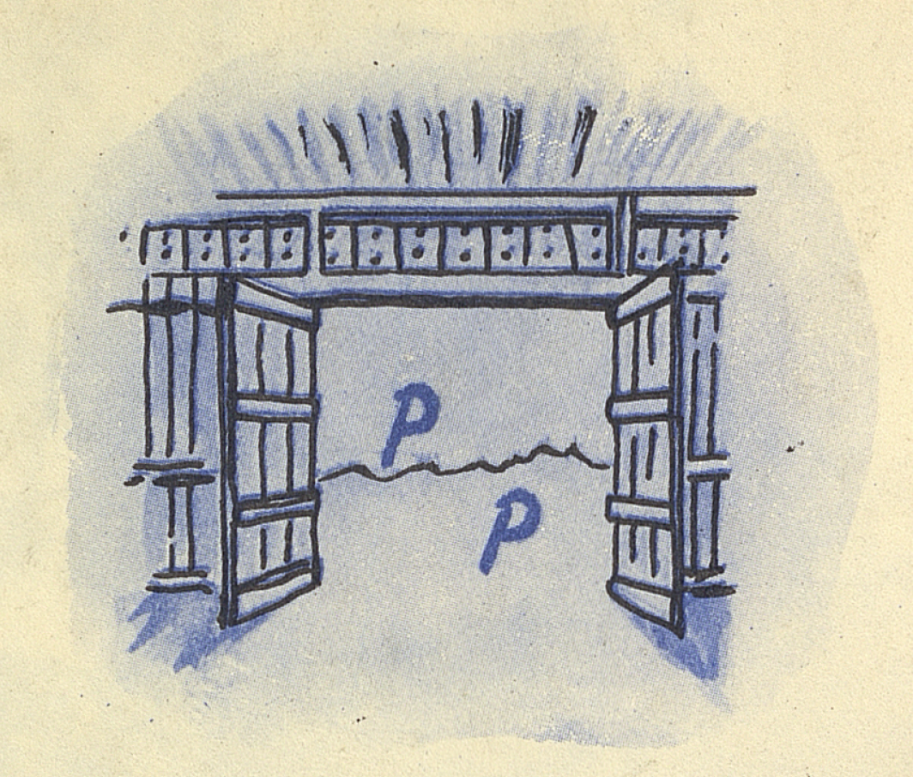
¿Qué significa ser monumento histórico y sitio de memoria?
¿Por qué importa?
El Origen:
+50 años se inauguró el Balneario Popular Camping Las Machas, funcionó menos de 2 años.
Medida 29/40 del programa de gobierno de la UP que promovía la educación física y el turismo popular.
Se realiza con compromiso, mística y un genuino sentido de transformación social.
Organización social como actor / sujeto y la promoción popular como metodología.
Notes:
Estas políticas públicas buscan el acceso igualitario a los bienes del Estado por parte de toda la población, sobre todo de los sectores populares (recurso naturales, paisajes, económicos, culturales, etc.). En el caso de los Balnearios Populares lo que se rescata es el turismo asociado al agua (playas / balneario) no se hicieron balnearios de turismo de montaña o de intereses especiales como hay se nombra. Tanto es así, que algunos Balnearios son hasta la fecha centros vacacionales de las respectivas ramas de las FFAA que lo administran luego de confiscarlos para sí después del Golpe de Estado Civil y Militar de Septiembre de 1973.
No sólo los balnearios populares fueron una política pública impulsada por la Consejería de Desarrollo Social del Gobierno Popular, lo fue la operación Saltamontes, la construcción de viviendas, recordemos la Población Venceremos, las campañas de alfabetización.
Una nueva forma de hacer ciudad, una nueva forma de hacer comunidad, eso es lo que subyace a los Balnearios Populares.

Slide 3
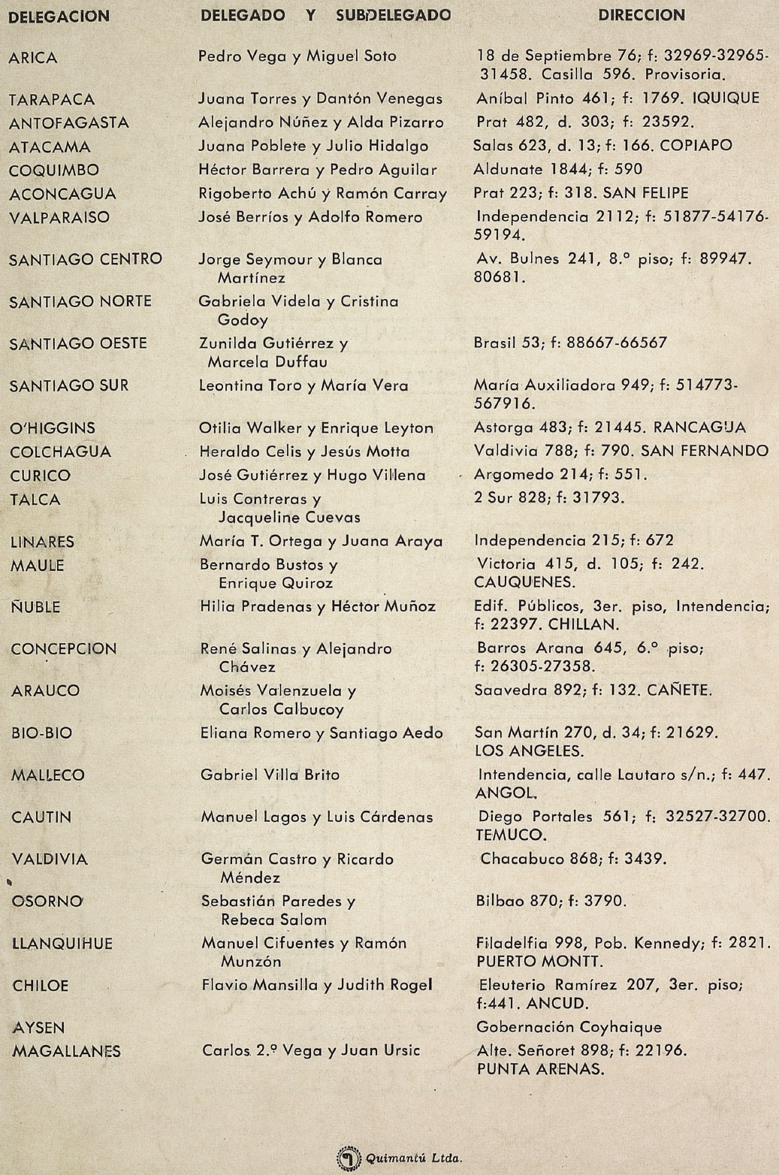
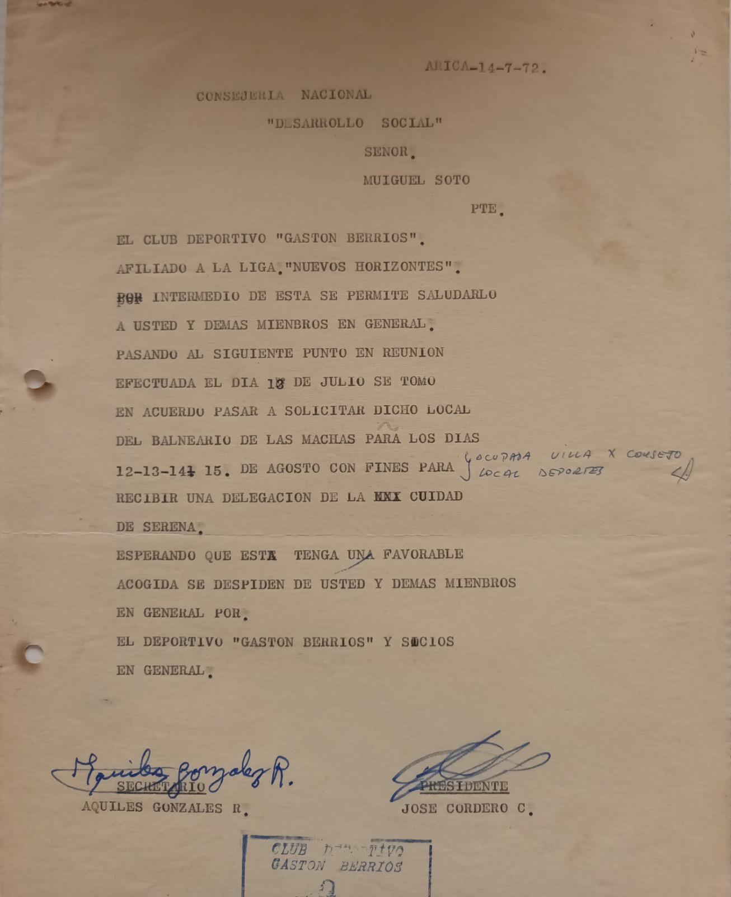

Slide 4
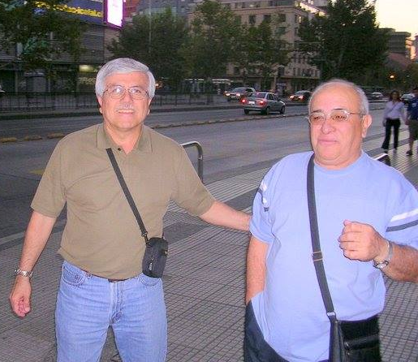
Algunas dimensiones para abordar el significado / legado de los balnearios populares
Crear y gestionar un Balneario Popular para uso y goce de las organizaciones sociales tiene un valor social y cultura incalculable, no igualado en más de ½ siglo (derecho al ocio).
Dimensión política: compromiso de campaña que se
Concreta para permitir el descanso de trabajadores y
pobladores junto a sus familias por intermedio de sus
organizaciones sociales y sindicales.
Dimensión sociocultural: la promoción popular en toda su
Expresión: educar – jugando, aprender – haciendo,
Promover la autogestión y la superación de la pobreza,
Reforzar el comunitarismo y la solidaridad como valores.
Gabriel Aguilera Miguel Soto (†) Detenido y Torturado Responsable del en BP Las Machas BP Las Machas

Slide 5
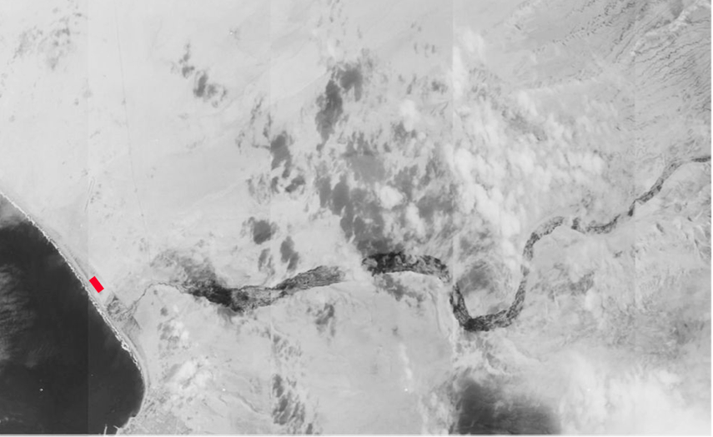
Dimensión territorial: se emplaza en la desembocadura del río Lluta (Humedal). Es hace +50 años la construcción más al norte del país. Sitio de valor arqueológico, fronterizo y costero.
Dimensión arquitectónica: el tipo de construcción y materialidad usada es para la época –y hasta hoy- una innovación que combina los objetivos del proyecto Balneario Popular con la distribución espacial de las infraestructuras.

Slide 6
Dimensión de los DDHH: Concebido como un bien público, con fines sociales muy noble pasa a ser un centro de Prisión y Tortura (horror) a cargo del Ejército. Esto lo convierte en un sitio de memoria para honrar a los héroes y heroínas que por ahí pasaron, para educar a las nuevas generaciones en el respeto irrestricto a los DDHH y para que nunca más se vuelvan a repetir hechos como los vividos en la Dictadura Civil y Militar.
En la causa Rol N°64.428 (Arica) Asesinato de la ciudadana uruguaya Mónica Benaroyo Penco se lee “...los centros de detención que existieron en Arica en esos tiempos para trabajar a los detenidos (Cuartel Tarapacá donde antes funcionaba una avícola, Cuartel San Miguel, Cuartel Playa Corazones, Cuartel Las Machas, este último corroborado por Lisbeth Jiménez Alquinta a fojas 822, quien además permaneció unos seis días detenida en el Regimiento “Rancagua” en noviembre de 1973, recibiendo apremios ilegítimos)...”

Slide 7
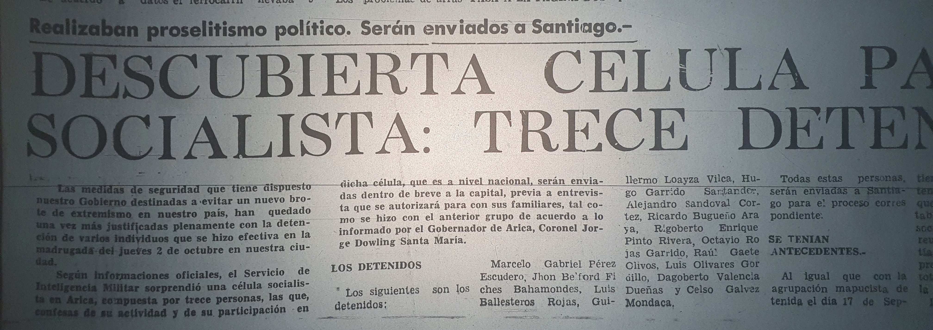
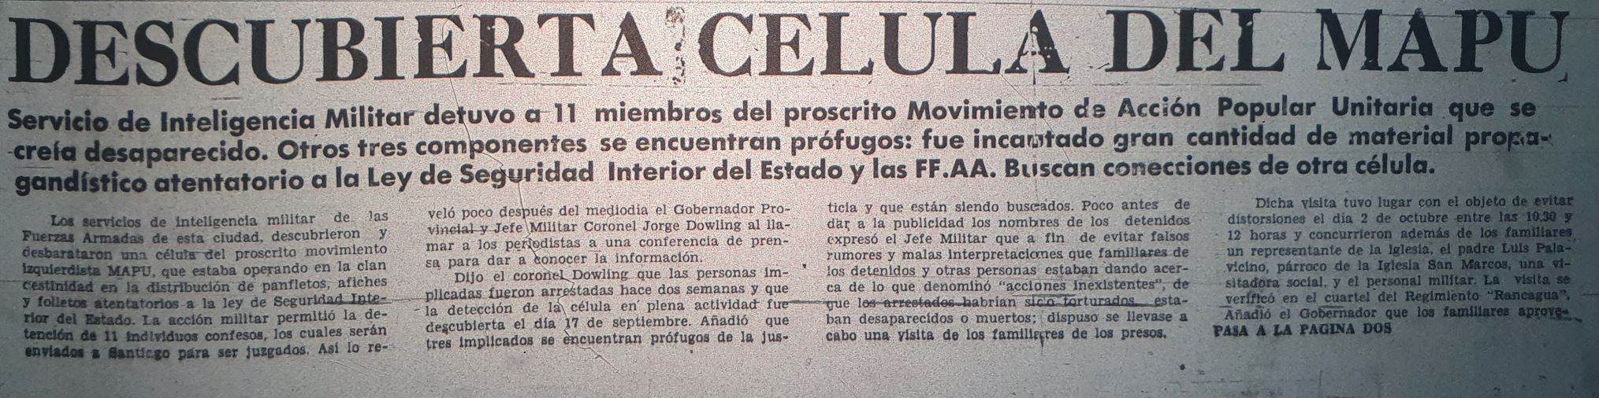
La Concordia, octubre 1975

Slide 8
Algunas dimensiones para abordar el significado / legado de los balnearios populares
Dimensión militar: de usurpación y ocupación para fines propios del quehacer militar (+50 años). Es necesario conocer las razones que llevan al Ejército a no devolverle su uso originario y destinarlo a uso exclusivamente militar.
En otros balnearios populares el Ejército y otras ramas de las FFAA, después de usarlos como centros de prisión y tortura, volvieron a su uso original de descanso y recreación restringido solamente a los uniformados y sus familias.

Slide 9


Muchas Gracias por su atención

